Slide 1
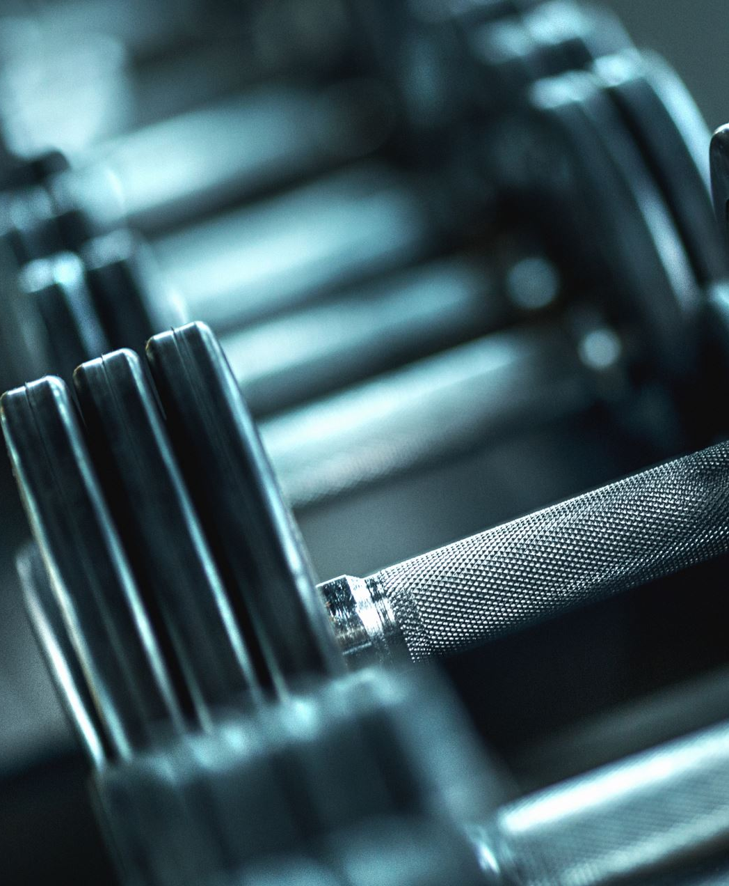
Fit Rater
Andrej Krivošík – Tomáš Študenc

Slide 2



Cieľ Nášho Projektu
Jednoduchý a voľný prístup
Stavanie komunity
Šírenie informácií

Slide 3
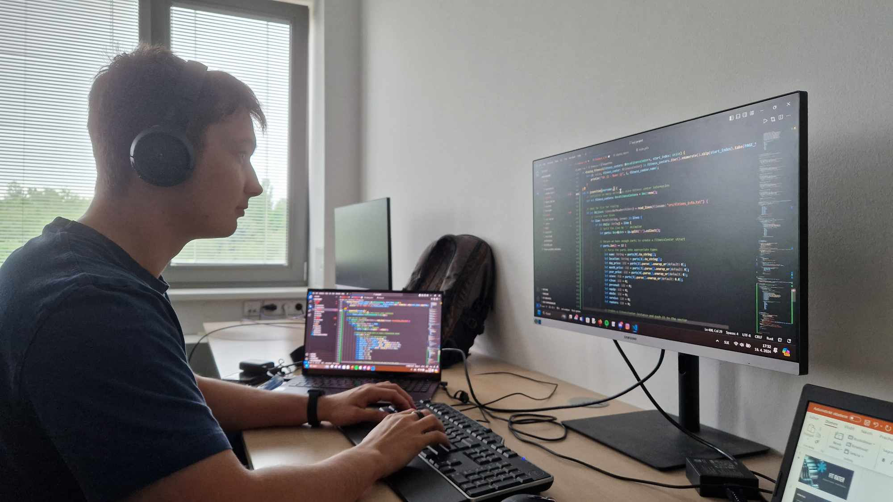
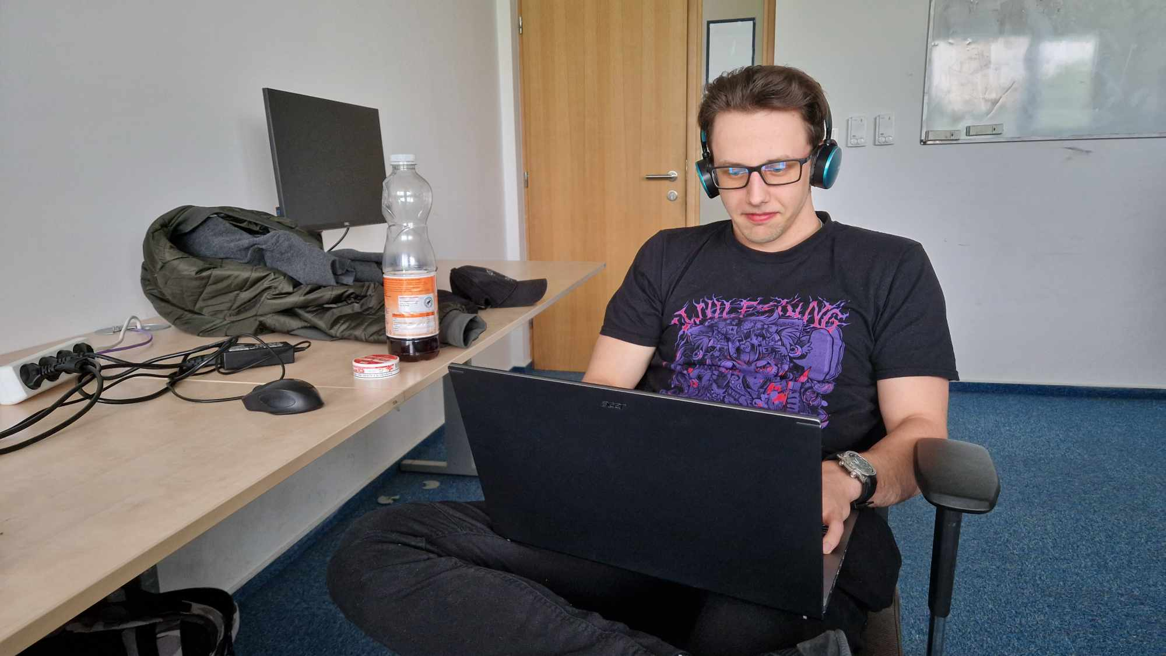
Ako sme sa stým popasovali?
Zabezpečenie citlivých informácií
Komplexné výpočty kvality fitness centra
Používateľská voľnosť

Slide 4
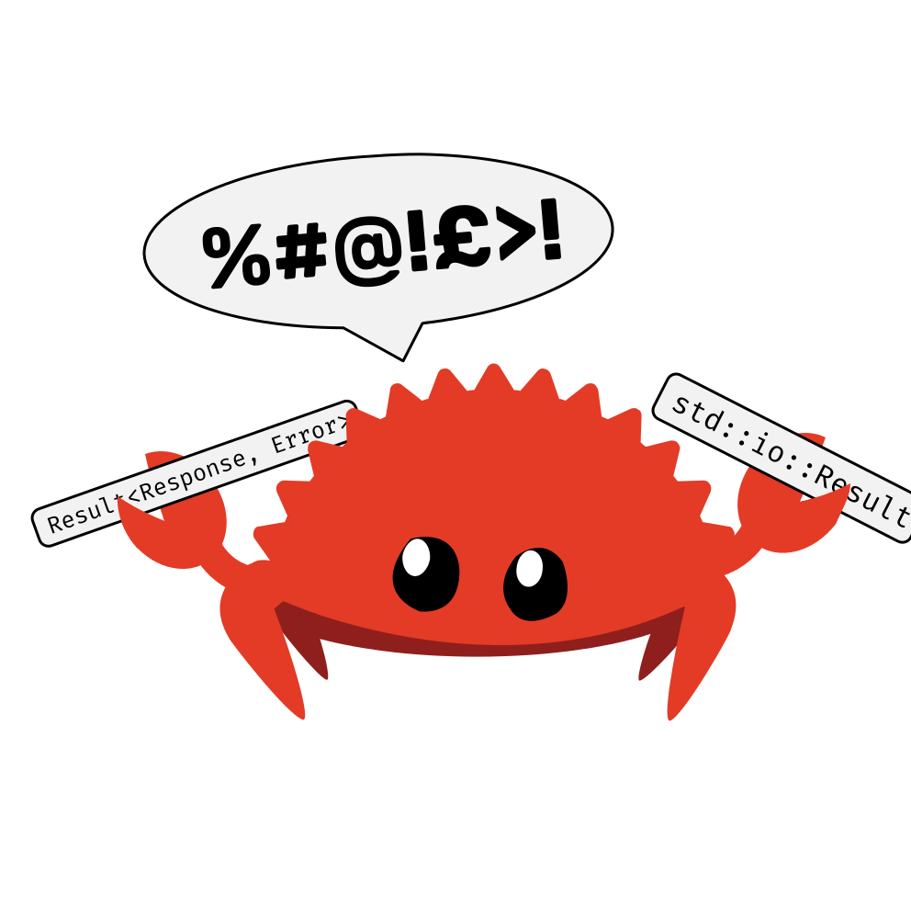
Čo nám dalo najviac zabrať
Začať
Komentáre
Interface

Slide 5
Zhodnotenie
Rust je úžasný jazyk
Rýchlosť a efektivita
Ešte sa máme čo učiť

Slide 6

Komedická vsuvka na záver

Slide 7
Ďakujeme za pozornosť

